Slide 1
[공용] 설비 제작 기구 일반 표준서
’19. 04. 30.
소형/중대형)전지사업부

Slide 2
표준서명 | [ 공용 ] 설비 제작 기구 일반 표준서 |  |  |  | 입 안 | 심 의 | 승 인 | 결 정
분 류 번 호
적 용 범 위 | □전사 □제품군 ( ) ■사업부 ( )
신청내용과 같이 (□전사 □제품군 ■사업부) 표준서를 (□제정 ■개정 □폐기)하고자 합니다. |  |  |  |  | 결정권자 지시사항
기 안 일 자 | 2019 년 04월 30일 기안
시 행 일 자 | 2019 년 05월 01일부터 시행
기 안 부 서 | 소형) 기술팀
기 안 자 | 이 인 순 ☎(천안) 1759 |  |  |  | ※ 표준서관리부서
제정,개정 ,폐기 | [ 공용 ] 설비 제작 기구 일반 표준서
기 안 내 용 요 약 | 양산설비및 관련 부대설비 제작, 설치, 시운전 및 양산 사양 규정.
관 련 부 서 합 의 | 기술 | 제조 | 구매 |  | 합 의 의 견
배 포 처 | 1. 소형/중대형)전지사업부, 기술팀
비 고 | ※ 배포일자
※표시는 표준서관리부서에서 기록할 사항이므로 기안부서에서는 기록하지 말 것
개 정 이 력 서
표준서명 | [ 공용 ] 설비 제작 기구 일반 표준서 |  | 분류번호
개정NO | 개정일자 | 제.개정 내용 | 개정 PAGE | 기안자 | 기안부서
1 2 | ‘18.05.17 ‘19.04.30 | 신규 제정 개정 | ALL 일부 | 이인순 이인순 | 소형)기술팀 소형)기술팀

Slide 3
[ 목 차 ]
1. 목적
2. 적용 범위
(1) 적용 기종
(2) 적용 거점
3. 기구 설계
(1) 도면 설계
(2) DR
(3) 이물, 소음, JIG
(4) 안전 환경
(5) 에너지 경영
(6) Utility
4. 기구 제작
(1) 본체부
(2) 구동부/전동부
(3) 유/공압부
(4) 급유/윤활
(5) 배관
(6) 약품 공정
(7) 재료
(8) 도색/도장
(9) 측정부
(10) 용접부
1. 목적
본 [ 공용 ] 설비 제작 일반 표준서는 Samsung SDI(주) 전지 생산 설비및
관련 부대 설비의(기성품 포함) 설계, 제작, 설치, 시운전, 준공까지의
공통적으로 적용되는 표준서로서 설비의 신뢰성, 경제성, 보전성, 안전성을
높여 생산성 향상을 극대화하고 설비 제작 표준을 정하여 일관성 있는 설비를
제작함에 그 목적이 있다.
2. 적용 범위
본 표준서는 Samsung SDI(주) 소형/중대형 전지 생산 설비및 관련
부대 설비의(기성품 포함) 제작에 한하여 적용되며, 본 표준서에 기재되지 않은
사항은 KS,ISO/ICE, JIS 규격 및 SDI 관련규정 및 설비8계통 점검표준에 따른다.
2.1. 생산 기종
소형/중대형 폴리머,원형,각형,자동차 전지를 모두 포함한다.
2.2. 생산 거점
삼성SDI 국내,해외 거점 단독생산설비, IN-LINE 생산설비및 관련
부대설비(기성품 포함) 모두를 포함한다.
3. 기구 설계
3.1. 도면 설계
3.1.1. 설비 설계 前 검토 단계에서 기술팀 보전기술파트와 협의하여 설비의
구조, 구동부, LAYOUT 등을 검토하여 설비의 신뢰성과 보전성을 고려한다.
상세 내용 하기 참조 (단 하기 사항 미적용 시 SDI 사전 승인을 득할 것)
3.1.2. 설계 및 제작이 외주인 경우 제작 착수 전에 보전 부서와 도면 협의 후
제작에 착수 하여야 한다.
단, 설비 제작업체에서 기업비밀을 사유로 제출을 거부할 경우 예외
3.1.3. 설계 제작이 사내 또는 어느 한 부분이라도 사내일 경우에도 제작
착수전에 보전 부서와 도면 협의후 제작에 착수 하여야 한다.
3.1.4. 제작 설치 시 설계자는 사용 부서의 실무자, 보전 부서의 실무자를
대동하여 중간 검수를 행하며, 요청이 있을 때에는 설계 변경을
검토하고 검토 결과는 각 실무자와 설계자가 합의하여 시행한다.
3.1.5. 전자식 안전장치는 작동 상태가 표시되는 구조로 해야 한다.

Slide 4
3.1.6. J/C 관련 부품 제작 시 기본 JOB Change Free 개념으로 제작을 하되,
부품의 J/C가 필요한 경우는 원터치 및 눈금에 따른 조정 등을 통해
최소화 할 수 있도록 제작 반영 한다
3.1.7. ROBOT적용 시 호환성을 고려한다.(설비DR시 보전부서 협의후 결정)
3.1.8. 작업자 작업높이는 아시아 기준 작업자 키를 170cm로 정하며 허리를
굽히지 않고 작업이 가능한 높이로 정한다.
필요 시 해당 국가의 신체적인 특성을 고려 작업자 높이를 정한다.
예) 아시아지역 작업자키 : 170cm, 작업높이 120cm
유럽지역 작업자키 : 180cm, 작업높이 130cm
터치스크린(제어 조작반)의 높이는 작업자 눈 높이와 터치스크린 중앙부에
위치하도록 정한다.
3.1.9. 생산기술에서 설계사양을 업체에 설명하며 현장 설명시 업체를 동반하여
진행한다. 필요에 따라 보전과 제조를 동반한다.
3.1.10. CAD설계는 사전 현장 설명단계에서 보전과 제조의 요구가 있는 부분에
한해서 설비업체간의 협의가 있을시 3D로 설계한다.
3.1.11. 3D설계시는 Auto Cad ,SOLIDE로 제작하며 버전은 SDI담당자와
협의한다
3.1.12. 전용 공구가 필요한 구간이 없도록 설계 반영한다.
3.1.13. 설계의 우선순위는 안전>품질>작업>보전>편의성을 고려하여 우선순위
설계한다.
3.1.14. 통로 폭은 최소 600mm이상으로 반영한다.
3.2. DR
도면DR시 작업성, 편의성, 보전성을 고려한 설계, 표준 공구가 사용될 수 있는
공간, 가공점이 보이는 구조인지를 확인하다.
3.2.1. DR1 : 컨셉검토,레이아웃, 설비Process를 확정한다.
3.2.2. DR2 : 조립도 설계 리뷰한다.
3.2.3. DR3 : 부품도 설계 리뷰 및 MP설계, 추가요구사항을 검토/협의 후 반영한다.
3.3. 이물,소음,JIG
3.3.1. 이물
공용 설비제작 일반 표준서 및 설비별 제작 표준서에 준한다.
3.3.2. 진동/소음
3.3.2.1. 설비에서 발생하는 소음은 설비 성능을 평가하는 중요 기준의
하나이므로 초기 설계 단계부터 소음 대책을 수립하여 진행한다
3.3.2.2. 설비 단독 운전 시(주변 소음 차폐 상태) 발생하는 소음을 기준으로 한다.
3.3.2.3. 설비 소음 80dB 이하, 작업자 위치 소음 75dB 이하가 되어야 하며,
이의 준수가 어려운 경우에는 SDI 담당자와 협의, 별도 소음 차단막
설치 등의 방법으로 소음을 줄인다
3.3.2.4. 소음 발생원으로부터 1M 지점에서 측정하며, 수동, 자동 등
모든 설비 동작 중 발생하는 소음 중 최대치를 기준으로 한다.
3.3.3. JIG
핵심 JIG는 별도 JIG 제작 표준 및 관리 항목에 따라 적용한다.
※ SDI내 측정실 이용 입고 검사 필수 외
3.4. 안전환경
별도의 “안전환경 설비제작 관리 규정(에너지포함)에 준하여 제작 한다.
3.5. 에너지경영
별도의 “안전환경 설비제작 관리 규정(에너지포함)에 준하여 제작 한다.
3.6. Utility
별도의 “안전환경 설비제작 관리 규정(에너지포함)에 준하여 제작 한다.

Slide 5
4. 기구 제작
4.1. 본체부
4.1.1. 본체부
4.1.1.1. 유동부(예, LIFTER RAIL)에는 SETTING 후 맞춤 핀을 박는다.
4.1.1.2. 중요 부품의 높이가 2M 이상일 때에는 점검 및 수리를 위한 안전
발판,안전 GUIDE, 안전 사다리를 설치한다.
4.1.1.3. 운전중 조작, 조정이 필요한 부품은 운전자의 행동 반경내에
있어야 한다.
4.1.1.4. 본체 설계시,기류(F.F.U의 DOWN FLOW)에 장애가 되지않는 구조로
설계한다
4.1.1.5. AL FRAME 조립 시에는 필히 멈춤 PIN이 있는 사각 NUT를 사용한다.
4.1.1.6. 정밀이 요구되는 구동 BASE, 직선 BEARING 조립부는 필히 단차 가공을
하여 조립 및 SETTING이 용이하도록 한다.
4.1.1.7. 기구적으로 SETTING이 필요한 부분에 대해서는 GAUGE나 눈금자를
부착하여 기준 SETTING이 용이하도록 한다
GAUGE나 눈금자 취부 구간은 도면DR시 사전 협의한다.
4.1.1.8. 일반 가공품을 배제하고 가능한 한 표준 구매품을 사용한다.
가공품 사용시는 담당자 협의 후 사용한다.
4.1.1.9. 정확한 위치결정개소(ROBOT전단 등)는 4면 CENTERING 한다.
4.1.1.10. J/C 부품은 위치 홈 가공 및 맞춤 핀을 사용한다
4.1.1.11. J/C 부품의 GRIPPER 는 공용으로 사용하게 설계한다
4.1.1.12. INDEX TABLE 설비는 MASTER POSITION 설정한다
4.1.1.13. 일반기구 가공 및 부품
판재 30t 이하는 관통 Tap (특히 혼/엔빌 조립취부 Tap)
Tab 깊이는 사이즈보다 깊게 ( 예, M5 → DP 15 )
고장력 볼트는 Maker는 언바라코(사)로 한다.
저두 볼트 사용 지양, 필요 시 별도 협의
4.1.1.14. 맞춤핀 설계가 어려운 부분은 SDI담당자협의하에 편심조정핀으로
대체한다.
4.1.2. 브라켓
4.1.2.1. 설비 UNIT의 BRACKET은 SM45로 사용하며 보강대및 용접 구조물
사용한다
4.1.2.2. 정확한 위치 결정개소에는 Backlash 공차 승인을 득할 것 (정도요구 Pos')
4.1.2.3. BRACKET는 정도를 요할 경우 MILLING 가공, BOLT 고정하며 반드시
모서리를 면취 한다.
부득이한 사정으로 용접할 경우는 전체 용접 후 보강하여 변형요소가
절대로 발생해서는 안 된다.
4.1.3. 체결부
4.1.3.1. 부품 조립은 가능한 NUT 대신 TAP 가공하여 사용하고 나사의 마모
방지 및 풀림 방지 대책이 강구되어야 한다
(NUT 사용 시는 필히 평, 스프링 WASHER를 사용한다)
4.1.3.2. 모든 구조물의 강도는 안전률을 포함한 계산 상의 강도를
감안하여(150%이상) 진동, 이동 시 영향을 받지 않도록 하며 NUT를
사용할 때는 LOCK NUT를 사용하고 반드시 LOCTITE를 도포 체결한다.
4.1.3.3. 재질이 AL 및 수지류 계통을 사용한 부품의 TAP 가공 부위는
반드시 (MZ2) INSERT을 사용하여 TAPING 부분을 보강한다.
※ HELI COIL 삽입 절대 금지.
4.1.3.4. 과중한 힘을 받는 구동부나 STOPPER 부분에는 필히 長 NUT를사용한다
4.1.3.5. RAIL 등 SETTING 후 진동이나 외부 요인에 의해 풀림 요인이 있는
부분에는 필히 LOCK NUT를 사용하고 SETTING 후 지정 개소에 맞춤 PIN
작업을 실시한다 (단순 BOLT 고정 배제).
4.1.3.6. 주요 고정부에는 SETTING 완료 후 반드시 I-MARKING 한다
(중간검수 시 주요 고정부 지정)
- 빨강색 : 신규 제작설비 도입시 적용
- 노랑색 : 설비 도입후 PM, 변경 발생등으로 변경시 적용함
(변경이력을 알기 위함)
- 단, 육안 식별 불가 설비의 보색(노랑/빨강색) 적용 가능
- I-MARKING 적용 대상은 하기와 같다.
① 적용 대상 : 구동, 기초 Bolt, Leveling Bolt, 앵커 , 지진방지
Bracket 등 풀림 방지 개소
② 센서, 실린더 Base고정, 실린더 로드, 쇼바고정.
③ Control Panel 내부
1차전원 메인 전원 NFB 볼트만 마킹함(2차 Terminal 부분 제외)

Slide 6
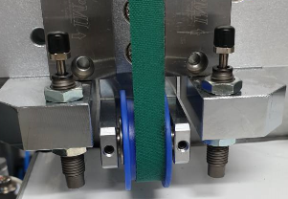
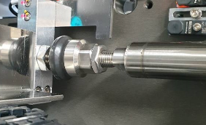
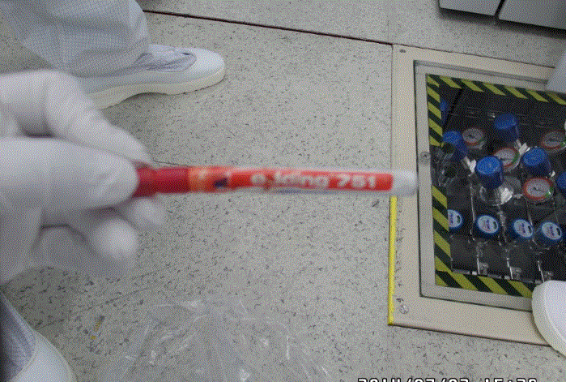
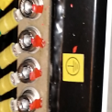
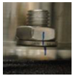
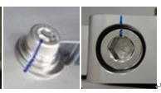
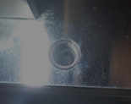

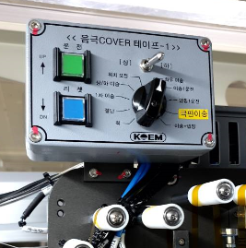
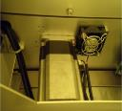
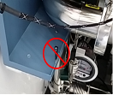
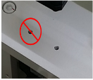
- I-Marking 전용 Pen을 사용한다.
① 레지록류 본드 Type 사용 금지한다
→ 향후 경화되어 작은 충격에 P/C 유발
② Cleaning시 IPA 사용하여 제거
③ 전용 Pen 은 Copper 성분 없어야 함
[I-Mark 부적합 사례]
4.1.3.7. 설비내부에 매립되는 볼트 및 연결부는 불가하다.
4.1.3.8. 설비 진동이 많거나 단독 물류 컨베어등 바닥 고정이 필요하다고
판단될시 앙카로 고정하고 앙카 볼트 사이즈는 SDI담당자와 협의후
시공한다.
설비 바닦 고정 시점은 TQR3 승인 전에 완료한다.
4.1.3.9. 기타 “체결”관련 불합리는 하기내용 참고 적용한다
- Bolt & Nut 미체결 Point는 없어야 한다
- 모든 기구물 /부품은 Frame등 설비에 부착 고정되어야 한다
[I-Mark 적용 사례]
- I-MARKING 제외 대상은 하기와 같다.
① 셋팅 개소 및 J/C 개소 등 변경 풀림이 필요한 곳은 제외한다.
② 부스, 도어 및 장석, Process Chamber, Cover류, Particle 발생이
우려 곳은 제외 한다.
③ 모터, Pump등 기성품에 부착된 볼트는 I-Marking 제외한다.
④ 카운터 보어 볼트는 내측으로 3mm이상 함몰된 볼트는 I-Marking
제외한다. (육안식별 불가)
⑤ 고정된 전장/계장 부품, OP BOX(No Moving)은 제외한다.
⑥ 둥근머리 접시머리 볼트적용부분은 제외한다.
[내측 3mm 이상 항목 - 제외 ]
[ 동일 표면 - 적용 ]
[ OP Box - 제외 ]
[볼트 미체결 사례]

Slide 7
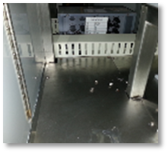
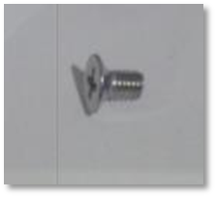
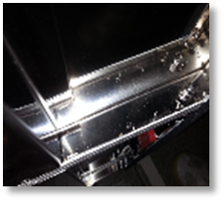
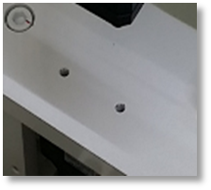
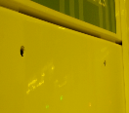
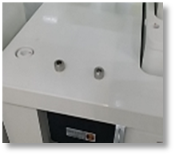
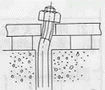
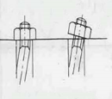
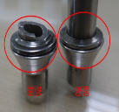
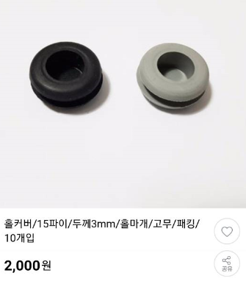
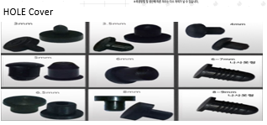
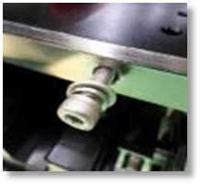
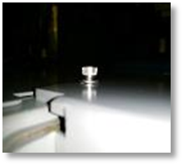
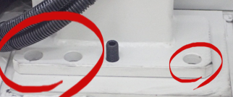


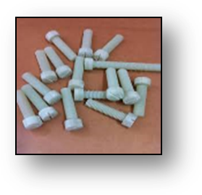
- 설비 내부에 볼트 / 너트 (기타 부품) 방치되어서는 안된다.
- 미사용 Hole은 없어야 함, Bolt 또는 End Cap 마감 처리한다.
스티커 불가 / Bolt 체결 시 Washer 사용 無 / I-Mark 표기 無
[부품 방치 사례]
- 볼트 머리 파손 / 마모 / 억지끼움으로 볼트에 손상이 간 부문은
없어야 한다
[미사용 Hole 사례]
- 미사용 Hole에 대한 처리는 하기와 같이 진행한다.
① 6파이 이하 작은 Hole : 실리콘 도포 마감(상부면 평평하게 마감
처리, 회색실리콘), 탭이 있을 경우 렌치 볼트 처리함
② 6파이 이상은 하기 END CAP 시공(회색, 검은색 사용)
[볼트 손상 사례]
- 볼트 체결부 풀림은 없어야 한다.
[Duct 용] [Hole 마감용]
③ 미사용 앙커 볼트 Hole 처리는 하기의 Hole Cover를 사용한다.
[볼트 풀림 사례]
- Cover등 동일 부위에는 동일 규격의 볼트 사용 체결 해야 한다.
[동일 규격 미적용 사례]

Slide 8
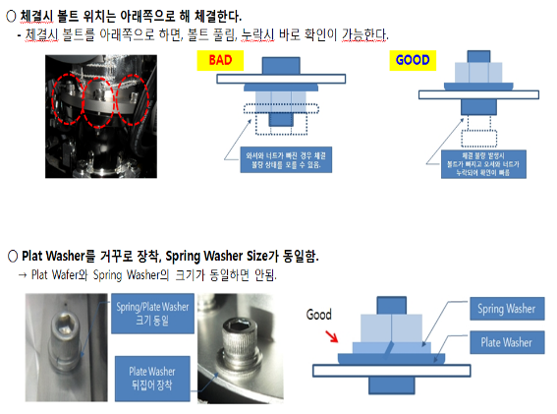
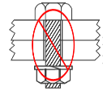
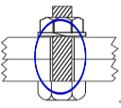
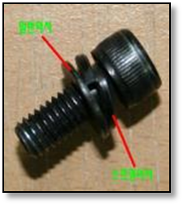
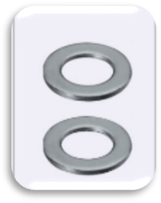
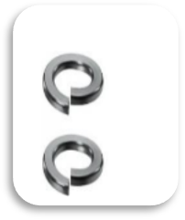
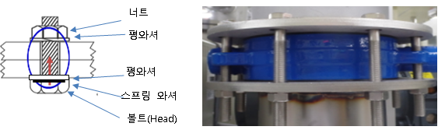
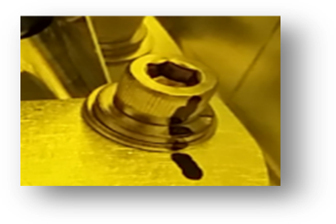
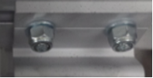
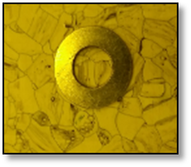
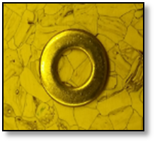
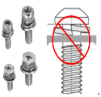
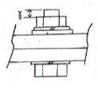
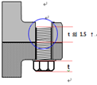
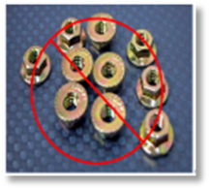
- Bolt 풀림방지 위해 와셔(Spring + Plate) 사용 체결한다.
① 구동부 / 진동 발생 부위에는 반드시 와셔 체결
② Spring 와셔 밀착 체결
③ Spring 와셔는 재사용 하면 안됨
④ 설비 외곽 Door의 체결 or 단순 부착물에는 Washer 없어도 됨
- Bolt 체결 방향은 아래에서 위로 (Nut 上, Bolt Head 下) 한다.
Head가 위쪽이면 진동에 의해 풀려도 확인이 어려움
[Bolt 체결 참조]
- Bolt 와 nut를 모두 사용하는 개소에 스프링와셔는 한쪽만 사용해
도 풀림방지가 되므로 Bolt Head쪽만 시공한다.
[Washer 참조]
- Flat(Plate) Washer는 Spring Washer보다 커야 한다.
와셔 Hole이 너무 커서 한쪽으로 쏠려 고정이 되면 안된다.
[올바른 사례] [잘못된 사례]
- LOCK NUT를 사용할 경우 스프링 와셔를 제외 한다.
[Washer 체결 참조]
- Flat(Plate) Washer는 방향에 주의하여 체결한다.
① 매끈하고 라운드 부분이 모재 쪽으로 향하도록 함.
② Sem’s Bolt의 Plate Washer는 반드시 방향을 확인하고 사용
- 관통 볼트 체결 기준은 나사부의 돌출 길이가 탭을 제외 하고,
나사산 3개가 돌출되도록 한다.
[Washer 체결 기준 참조]
- Washer 일체형 Nut는 단순 Cover류 등에만
사용하고 분해 조립 및 정밀도가 요구되는 곳에
사용해서는 안된다.
[관통 볼트 체결 기준]

Slide 9
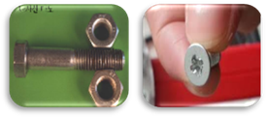
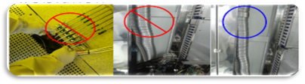
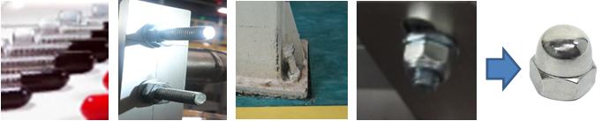
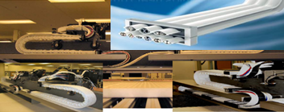
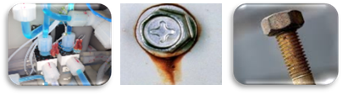
- Bracket / 배관 / 부품 / Cover류 고정은 하기 참조한다.
① Bracket, 배관, 부품 등은 고정 되어야 한다.
② 부품, 배관, Cover 등 Cable Tie를 사용 고정시켜서는 안됨
(배선, 에어호스 제외)
③ 기구물 / 부품은 Frame 등 설비에 부착 고정한다.
- 볼트 / 너트의 외관 손상이 없어야 한다.
① 볼트 머리 마모, 탭 손상이 없는 자재를 사용해야 함.
② 볼트 / 너트 재사용시 나사산 마모, 머리 마모, 코팅, 접착제
도포, 부식, 변색 등의 상태를 면밀히 확인 후 사용 해야 됨
[재사용 부적합 사례]
4.1.3.10. 체결볼트 토크관리 개소는 개별표준의 체결토크 기준으로 체결한다.
4.1.4. 케이블 베어
케이블베어및 케이블 베어 내부에 들어가는 배선/AIR호스등 내용물이
반복 동작에 의해 파손/마모/단선/변형및 이물이 발생치 않도록 하는것을
원칙으로 하며, 극판/권취/조립등의 이물 중점 관리 Point는 별도 지정
Type을 적용 하여야 한다.
[ 이물 중점 관리 Point 적용 케이블 베어 사양 ]
4.1.4.1. 케이블 베어 사용개소를 List하며 각 케이블 베어 내부 케이블과
Air라인의 사양을 명시한다. (곡률사양)
케이블 베어 사용개소 List를 제출한다.
[배관류 고정사례]
- 체결 Bolt가 과도하게 돌출된 경우 하기와 같이 적용한다.
① 나사산 3개 이하(관리표준)로 절단한다 (기준)
② 적정 길이 볼트 교체한다
③ 돌출된 3탭이상의 볼트는 캡 Nut, 고무 Cap 처리하되 모재와의
공간이 없도록 한다
[고무Cap시공] [돌출부분 절단] [휨발생 볼트 변경] [ 마감너트 시공]
- 체결에 사용된 볼트 / 너트 부식이 없어야 한다.
케미컬 흄 / 가스 등에 의해 부식 될 우려가 있는 곳은 없는지
확인하고 부식 등으로 녹 발생이 없어야 한다
[체결부 부식 사례]

Slide 10
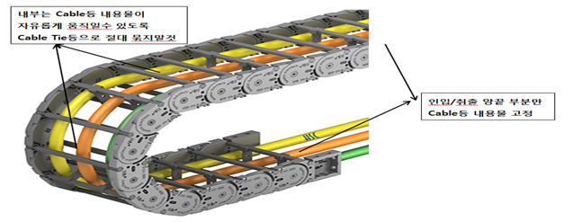
4.1.4.2. CABLE VEYOR 곡률반경은 최소 R150이상으로 설계 하여야 한다.
※ R150 불가 할 시 SDI담당자 승인을 득한 후 적용한다.
CABLE VEYOR 곡률반경은 베어내부에 포설되는 Air라인과 케이블의
굴곡사양에 의해 결정한다.
① 굴곡사양의 안전율 30%를 감안하여 결정한다.
② CABLEVEYOR 용적율은 구동부 70%, 고정부는 90% 이내로 한다.
※ 밀폐형과 유동형 Cableveyor는 70%, OPEN형 70% 이하
③ BRACKET 는 최소 5t 로 한다.
④ 받침대 사이즈는 케이블베어 폭대비 +40mm 되어야 한다.
⑤ 직선 운동 거리가 300mm이상이 되는 경우는 전선보호를 위해 설치
하여야 한다.
⑥ 케이블을 케이블 내로 포설하기 전에 외부에서 일렬로 케이블을 풀고
정열 후에 케이블 내로 포설 해야한다. (트위스트 현상방지)
⑦ SDI 담당자와 협의 후 SPRING CODE를 사용할 수있다.
4.1.4.3. 완충거리
CABLE VEYOR의 양끝(시작과 끝)에 움직이지 않고 정지된 상태로
대기하는 일정 길이의 완충 거리를 둘 것.
※ 완충거리 케이블 베어 3마디
→최후 굴곡부위로부터 각각의 전선에 발생되는 인장/압축의 영향을
적용케이블 베어 3마디 길이내 완전히 없애 준다.
4.1.4.4. CABLE 양끝고정
CABLE VEYOR 양끝 부위의 Cable을 필히 고정해야 운행 중 어느 한쪽이
CABLE VEYOR 내부로 밀려 들어와 문제가 발생되는 것을 막기 위함이다.
고정가이드를 설치하고 개별 묶음 고정한다.(사선 묶음 금지)
※ [부연 설명]
CABLE VEYOR 내부로 밀려 들어온 Cable이 밀려든 만큼 반대편으로
밀려나가면, 내부에서 연속 굴곡되는 부위의 Cable이 손상되지 않으나
들어온 만큼 밀려나가지 않으므로 내부에서 접히거나 꼬이게 된다.
양끝이 고정되지 않으면 직경이 서로 다른 인접한 Cable 간의 상호
간섭으로 Cable과 Cable이 엉켜서 원활한 내부 심선의 움직임을 허용
할 수 없어서 단선의 요인이 된다.
내부는 Cable등 내용물이
자유롭게 움직일 수 있도록
Cable Tie 등오로 절대 묶지 말것
인입/취출 양끝 부분만
Cable 등 내용물 고정
4.1.4.5. 활동조건
CABLE VEYOR내에 설치된 Cable은 근접한 어느 물체
(근접 Cable, CABLE VEYOR)와 함께 고정되거나 활동상 방해를
받아서도 안됨.
이것은 Cable이 움직일 때 내부적으로 전선의 내측과 외측에서 생기는
수축과 압축에 의한 Cable 소심선의 굴곡에 변화를 가능한 한 적게
주도록 하기 위함이다.
Cable의 움직임이란 내부 소심선의 연속적인 굴곡의 움직임이라 할 수
있다. 따라서 굴곡 운동 시 저항을 작게 하는 것은 사용수명을
연장시키는 결과를 가져온다
CABLE VEYOR에 설치된 Cable은 근접한 어느 물체의 방해를 받아서는
안되므로 30%이상의 공간을 확보하고 중간 디바이더(칸막이)를
사용해서 서로 엉키거나 간섭을 받지 않도록 한다
공간 비율과 디바이더 설치는 상황에 따라 DR단계에서 담당자 협의후
변경할 수 있다

Slide 11
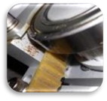
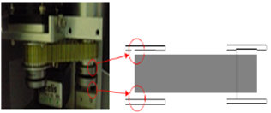
4.2. 구동부/전동부
4.2.1. 구동부
구동부는 모터,변속기,체인/밸트/커플링 등 회전 운동을 하는 기구부 및
연결된 기구부를 통칭함.
4.2.1.1. 구동부의 능력은 안전율을 포함한 계산 능력보다 크게 한다(150% 이상).
Main 구동 중요부(Tact Table,Turn Table, Cam구동는 250% )
→ 위치,공간 제약과 지정 사양이 있을 경우 DR 협의에 의거 제작한다.
4.2.1.2. 구동부는 과부하에 대한 기구적 안전장치가 있어야 한다
4.2.1.3. RPM이 150 이상인 회전체의 동력 전달은 BELT, COUPLING 사용을
원칙으로 하며 반드시 COVER를 설치하고 회전 방향 표시한다.
COVER 재질은 P.C(POLY CARBONATE)를 사용하되 알카리 등의 약품에
의한 부식 우려가 있을 경우는 스테인리스 스틸을 사용한다.
(커플링 Type 제시)
4.2.1.4. 구동축과 CHAIN SPROCKET KEY 고정부는 END CAP 처리한다
4.2.1.5. 구동부의 위치는 점검, 조정, 보수에 필요한 충분한 공간을 LAY-OUT
검토시 부터 확보하여야 하며, 높이가 2M 이상일 때에는 점검, 보수를
위한 안전 발판, 안전 GUIDE, 안전 사다리를 산업 안전 관리 공단 규격
에 의거하여 제작 설치 한다.
4.2.1.6. 구동부는 착탈이 쉬운 구조로 하며, 거꾸로 매달려 교체난이 구조 지양
중량 구동부 착/탈 전용 치,공구 제작공급 한다.
4.2.1.7. 구동부의 위치는 가능한 조작반과 동일 시계 내에 위치하여야 한다.
불가능 시는 SDI담당자와 협의한다.
4.2.1.8. 구동부의 변속 장치는 INVERTER 제어 방식을 원칙으로 하며 부득이한
경우 무단 변속기 방식을 사용한다.
4.2.2. 모터
4.2.2.1. 단속 회전이 필요한 구동부는 CLUTCH BRAKE 부착형 MOTOR를
사용한다
4.2.2.2 각종 MOTOR의 경우 BRAKE 부착형은 "B" TYPE을 사용하되 개조품은
사용을 불허한다 (일반 MOTOR를 BRAKE만 개조한 경우).
4.2.2.3. MOTOR의 결선은 반드시 LOCK식 CONNECTOR를 사용하여야 한다.
(물을 사용하는 장소에는 방수형을 사용할 것)
4.2.2.4. 정역회전 & 위치 제어용 MOTOR PULLEY에는 반드시 POWER LOCK을
사용한다. (조립/화성)
4.2.2.5. SPEED 가감속을 위한 감속기 설치를 배제하고, GEARED MOTOR를
사용하여 감속 시키도록 한다 (INVERTER로 속도 제어할 수도 있다).
인버터 사용시 50Hz일때 실 구동 스피드가 구현되는 사양적용(추가)
하고 사용한다.
전원 공급선,전원 출력선,제어선,외부 신호 출력선 등의 터미널 연결이
호환되고 동일한 취부 사이즈,동일한 취부위치의 부품은 대체 가능하다.
단, INVERTER는 SDI에서 지정한 메이커로 제한한다.
4.2.2.6. Servo Motor감속기 조합형의 취부 방향 : 수평또는 상부
(기어드 모터 또한 수형, 하향방향 취부를 지향하고 불가시 DR-2시 협의)
4.2.2.7. 구동부 Motor는 정격전류 기준치 이상시 대책이 수립되어야 한다.
4.2.3. 전동부
4.2.3.1. 전동부는 TENSION 장치를 설치하여 늘어짐에 대한 조정이
가능 하도록 한다.
TENSION 조절은 구동 MOTOR BASE 로 가능케 하고 불가시에는
IDLE ROLLER로 STOPPER를 설치한다.
설비/시설물 개발(생산기술,설계부서:신규/변경점 발생 부서 해당)
4.2.4. 밸트/체인
4.2.4.1. TIMING BELT는 우레탄으로 철심이 내장된 표준형을 사용하고,
연결부가 없는 타입을 선정한다.
4.2.4.2. 구동부 체인은 무급유 타입을 적용한다.
4.2.4.3. TIMING BELT는 Pulley 축 중심으로 셋팅 되어야 하며, 편심이 없어야
한다.
4.2.4.4. 모터 부하의 원인이 되는 벨트 편심, 갈림, 마모가 없어야 하며 이로
인한 Particle 발생 또한 없어야 한다.
4.2.4.5. 벨트 구동시 사행(치우침)이 없어야 한다.
[갈림에 의한 Particle] [Belt 사행 확인]

Slide 12
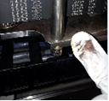





4.2.4.6. Belt 및 Pulley 마모 및 파티클 발생시Belt 표면의 갈라짐 (실선모양)
유무를 확인하고 Pulley Flange 이탈 또는 마모 여부도 검사한다.
4.2.7.3. 커플링 체결상태에서 베어링부(Idler)를 회전시켜 걸림이나 좌/우
유동이 있는지 확인한다
[베어링부 확인]
4.2.8. 리프터/디버터
4.2.8.1. LIFTER는 용도와 INDEX, STROKE를 감안하여 설계하되STROKE
1,000mm 이하는 BALL SCREW TYPE, STROKE 1,000mm 초과는
WIRE ROPE TYPE을 기준으로 하고 반드시 SDI 담당자의 도면 승인을
득한다
4.2.8.2. DIVERTER의 UP/DOWN부는 LM GUIDE TYPE으로 구성한다
4.2.8.3. 리프터 상하 이송 모터는 브레이크 형을 적용한다.
4.2.9. CONV’
4.2.9.1. TAKE UP 조절부를 GUIDE 형태로 하여 한 부분만으로 조절하는
구조로 한다.
4.2.9.2. 자동/수동 겸용TAKE UP설치 : AGING DOG CHAIN F/F CONVEYOR 등
(검토 시 재협의 및 설치위치 선정 협의)
4.2.9.3. PL체인 보전용 홀을 준비한다. 위치는 보전에서 지정한 위치로 한다.
4.2.9.4. Pitch 구동 Conveyor (ex.화성Tray) 는 Pitch 간 별도 개별 구동화 하도록
한다.
4.2.9.5. 콘베어의 Take Up 장치는 좌우 종동축 분리, 개별 Take Up이 조절
되도록 하며, Take-up장치 직선 Guide (ex. 자리파기) 적용 하여야 한다.
각 회전부는 정확하게 CENTER가 맞아야 한다. (PULLEY, SPROCKET 등)
4.2.9.6. 구동 및 반송계 ROLLER CONVEYOR의 ROLLER는 착, 탈이 쉬운
구조로 한다.
4.2.9.7. ROLLER 는(CONVEYOR단위) 정전기 방전을 위해 EARTH 되어야 한다.
[마모에 의한 Particle 발생 사례]
4.2.5. 전동엑츄에이터
4.2.5.1. 전동 액츄에이트 (ex. 미즈미/SMC/훼스토)는 사용 지양한다.
불가시 협의 적용 한다.
4.2.6. SHAFT
4.2.6.1. 각 SHAFT는 일직선(스트레이트) 가공, 가능한 단차가 없도록 한다.
4.2.6.2. 모든 SHAFT는 가능한 동일 직경으로 가공하며, 불가능한 경우
처짐 및 응력 집중 현상에 대한 대책이 있어야 한다
4.2.6.3. 각종 SHAFT 가공 시 단차 부분은 직각이 아닌 R 을 주도록 한다
4.2.6.4. Shaft와 커플링의 Balance가 맞아야 하며 편심이 없는 상태로 체결되어
I-Mark 표시 / 커플링의 Space가 휨 없이 일정해야 한다.
[shaft 와 커플링의 체결 모식도] [커플링 I-Mark]
4.2.7. 베어링
4.2.7.1. L/M RAIL은 반드시 기준면 가공,설치하고 MAKER 설치 표준에 따른다.
4.2.7.2. 모든 RAIL과 GUIDE POST는 부식 방지 재질 및 표면 열처리 한다.

Slide 13
4.3. 유/공압부
4.3.1. 실린더
4.3.1.1. 마그네틱 실린더 (CDPX 시리즈)사용은 지양하고 RODLESS CYLINDER
TYPE 적용한다.
4.3.1.2. CYLINDER는 축방향으로 하중을 받도록 우선 설계한다
4.3.1.3. CYLINDER 사용시 정밀 위치 조정 부분은 FLOATING JOINT 사용을
금지하며 편심에 대응하는 곳은 플로팅 기능을 사용한다
4.3.1.4. CYLINDER STROKE가 500mm 이상일 시에는 100mm 단위로 증감하고,
500mm이하일 시에는 50mm, 10mm 단위로 증감한다.
4.3.1.5. CYLINDER 위치 제어는
CYLINDERSTROKE에 의해 정 위치에 멈출 수 있도록 하며, 부득이한
경우 충격에 대비하여 우레탄 부착된 STOPPER를 사용한다.
4.3.1.6. CYLINDER 전후진 감지는 CYLINDER 부착형 SENSOR사용을 가능한 한
배제하고 별도 BRACKET 설치, 감지 방식을 사용한다.
(불가시 관련부서 협의 후 시행)
ROD 회전방지 TYPE을 사용시는 GUIDE TYPE을 사용한다
4.3.1.7. PUCK STOPPER 는 박형 TYPE으로 한다. (CDQ 시리즈)
4.3.2. 유/공압부
4.3.2.1. 진공 UNIT은 별도 MAIN AIR 장착한다
4.3.2.2. P&P UNIT S/V 는 HEAD 에 설치한다.
동일한 동작의 S/V는 공용으로 쓴다.
4.3.2.3. PUMP 설치 시 IN/OUT 부에 VALVE를 설치하여 가동 중 교체가
용이해야 한다.
4.3.2.4. AIR 배관은 ACTUATOR와 가장 가까운 위치에 설치하되 압력계 손잡이
는 조작이 용이하여야 하며, 눈금은 작업자의 시계 내에 있어야 한다.
4.3.2.5. SOLENOID VALVE는 수동 조작(PUSH TYPE)을 할 수 있어야 하며,
점검 수리에 필요한 충분한 공간이 확보된 곳에 설치하여야 한다
4.3.2.6. DRY ROOM 내 SOLENOID VALVE는 무 급유 형식을 사용하여야 하며,
SOLENOID VALVE 및 FITTING의 동(CU) 성분 함유품 사용여부는
별도 공용 설비별 일반 제작표준및 설비별 제작 표준에 지정된 규정을
따른다.
4.3.2.7. SOLENOID VALVE는 작동 표시 램프가 부착된 타입을 사용하고 DC 24V
사용에 따른 보호 회로는 옵션 사양이므로 필히 삽입된 타입만 사용한다.
4.3.2.8. SOLENOID VALVE는 어떤 경우라도 노출시키며, 분해 수리가
가능하도록 한다.
4.3.2.9. SOLENOID VALVE를 여러 개 설치 시에는 MANIFOLD TYPE으로 한다.
(호스 연결 길이는 2M 이내)
4.3.2.10. MANIFOLD 설치 시 SOLENOID VALVE와 FITTING은 PIN TYPE으로
한다
4.3.2.11. 각 SOLENOID VALVE는 동작부를 확인할 수 있는 명패를 부착한다.
(AL PLATE에 동작부 명시)
4.3.2.12. 이재기 및 ROBOT에 SOLENOID VALVE 설치 시 수평 고정을 원칙으로
한다. (SOLENOID VALVE COIL부 빠짐으로 인한 사고 예방).
4.3.2.13. SPEED CONTROLLER는 배기 조절 방식으로 하며 ACTUATOR에
직결하되, 니켈 도금 품 이나 플라스틱제를 사용하고 설비의 구조상
조작이 불편할 경우는 별도의 장소에 설치한다
4.3.2.14. 일반 AIR 배관에는 SERVICE UNIT를 설치한다.
※ Air 사용량 과 필요 Bedd 비교하여 DR-2시 Data 제출한다.
4.3.2.15. 공압 TUBE 연결 시 TUBE 색상 기준
① MAIN(진공 MAIN LINE 포함) 실린더 IN : 청색
② MAIN(진공 MAIN LINE 포함) 실린더 OUT : 검정색
③ 배기 LINE(진공 SUCTION LINE) : 투명
④ 질소 LINE :노란색
4.3.2.16. SOL V/V 매니폴더에는 압력 저하 알람 디지털센스를 설치하거나,
Regulator 설치를 기본으로 한다
4.3.2.17. Main Base 상부에 Sol' , 단자 박스, 케이블 설치 지양.
상부 배치 할 시는 상부 50mm이상 Post설치하여 이격 설치할 것.
※ Sol’박스는 가능한 설비 하부 배치하며, 하부 메인트 간섭위치
배치 시는 오픈 구조 적용 할 것
4.3.2.18. 튜브 넘버링은 튜브마킹하여 Air관에 삽입방식으로 조립 할 것
4.3.2.19. 진공 인입 배관에는 필히 FILTER를 사용한다
4.3.2.20. 진공 라인의 진공 SENSOR SWITCH는 DIGITAL TYPE을 사용하며
TUBE는 투명한 것을 사용한다
4.3.2.21. 진공 ACTUATOR SOLENOID VALVE는 정전 시 추락하지 않도록 하며
VACUUM은 복동(코일), BLOWER는 단동(코일)을 사용한다
4.3.2.22. 일반적 진공센스는 키엔스(메) 통일한다. (내화학성등 특수성은 제외)
4.3.2.23. 진공이젝트 배기라인은 집중배기에 연결하여야 한다
4.3.2.24. 진공이젝트 가능한 규격 / 메이커 통일화
4.3.2.25. 캡이 밀폐되기전 제품상태의 공정에서는 S/V배기시 집중배기 처리
하여 이물 부유를 사전 차단한다.

Slide 14







4.3.2.26. 유압파워유닛 & 부품류,배관접속구등 모든 구성품에서 OIL LEAK가
없어야한다.
4.3.2.27. 유압TANK에 유압작동유는 오염이 없어야 하며 최대 사용시 유면계의
50% 이상을 유지하여야 한다.
4.3.2.28. 고압용 유압파워유닛의 배관 구성시 이음쇠는 용접이음을 기본으로
한다.
단, 유동부의 배관은 최고사용압력에 견디는 내압용 배관을 선정한다.
4.3.2.29. 유압 배관 제작/조립/설치시 절단 및 용접후 반드시 배관류 내부 오염
& 막힘이 없도록 에어플러싱 및 약품 세정등의 청소를 실시한다.
4.3.2.30. 유압파워유닛의 유압작동유 온도는 10~60℃를 유지하여야 한다.
옥외 설치시 동절기에 대비하여 유압작동유 예열장치를 구성해야한다.
4.3.2.31. 유압파워유닛의 TANK에는 유압작동유 온도 측정용 온도센서를 설치
한다.
4.3.2.32. 연속가동용 유압파워유닛은 유압TANK에 반드시 수냉식 냉각기를
설치한다. 단, 단속가동용 유압파워유닛은 유압작동유의 온도가 70℃
이상 상승하지 않도록 방지 인터록을 구성한다.
4.3.3. 공압 8계통 (기계장치의 구동이 압축공기에 의해 작동되는 시스템)
4.3.3.1. 긴급 차단 벨브
Main 및 주요 밸브 구동부에 긴급 차단 밸브 장착되어야 함.
① Valve는 긴급시 조작이 쉬운 위치 및 식별표식 되어 함
- Main valve는 적색 / 뱡향 표시( on / close)
② Air 잔류 압력 제거 목적이므로 Regulator로 대체는 불가
4.3.3.2. Hose 곡률반경
과도하게 꺾인 호스, 배관Line이 없도록 설치 및 조립 한다.
4.3.3.3. 배관 Leak
조립 후에는 배관 및 연결 이음새는 Leak가 없어야 함.
4.3.3.4. Fitting부 Leak
배관 연결용 Fitting 체결부 마모 및 / 테프론 테이프 마감 처리된
곳으로 Leak는 없을것
4.3.3.5. 배관 Name Plate(Tag) 설치
어떤 배관인지 식별할 수 있도록 배관에 눈 관리(Tag / 스티커)
① 설비內 냉매 Hose Name Plate IN / OUT 방향 표시
② 올바른 원소 화학 기호에 맞게 표시 되어야 합니다.
- 올바른 방법 : H2O, N2
- 잘못된 방법 : H2O, N2
③ Regulator또는 배관에 Name Plate (GAS 종류표시) 설치.
- 메인 및 설비단 표기
4.3.3.6. Speed Controller Lock
공압용 Speed Controller 조정 후 Lock Nut를 고정해야 합니다.

Slide 15




4.3.3.7. 솔레노이드 소음기
압축 공기에 기름 or 오일 미스트 등의 액체가 혼입되어 있는 경우,
액체의 회수와 소음 효과 양쪽 모두의 역할 하는 Exhaust 클리너를 사용.
- 솔레노이드 밸브의 배기단에 소음기를 적용.
4.3.3.8. 미사용 밸브 End- Cap
미사용 밸브 Port / 솔레노이드 밸브 End-Cap으로 마감
4.3.3.9. SUS Pipe Fitting
GAS, Water, Fitting Pipe 황동 → SUS 재질로 변경
- PCW 수냉시 온도차의 의한CRACK
4.3.3.10. Tube / Fitting / Cable 간섭이 없어야 함
설비 절단면 / 배관 설치시 간섭으로 인하여 Tube 갈림 및P/C 유발
4.3.3.11. 설비 Door Open / Close or
기타 배관 유동시 Tube 빠짐이
없어야 함
4.4. 급유/윤활
4.4.1. 급유/윤활
4.4.1.1. 구동부(BALL, SCREW, BEARING, CHAIN)는 급유(GREASE, OIL)가 전수
용이한 구조로 제작한다.
(주유 방향은 MAINTENANCE 전방 설비 전면 방향으로 한다)
4.4.1.2. 모든 마찰 부위는 마모 방지 대책이 강구되어야 하며 윤활 장치는
가능한 집중 급유 방식이어야 한다 (길이 2M 이내).
단, DRY ROOM 내 설치 설비는 OIL-LESS SLIDING UNIT를 사용한다
4.4.1.3. 각 부하의 윤활이 필요한 개소는 급유가 원활하도록 대책을 마련한다.
(INDEX UNIT등 OIL 교체가 어려운 개소는 주입 및 취출구를 PIPE로
연장하여 외부에서 윤활이 가능하도록 한다)
- 직교 Robot포함.
- SDR-2시 주유구 위치, 개소 확인 Sheet제시 할 것
4.4.1.4. LM BEARING 류의 윤활유 주입부는 외부에서 주입 할수 있는 구조로
한다.
- 복잡구조는 집중 주유 외부 설치한다.
- 별도 배관 설치시 배관 재질은 STS재로 한다.
- 직교 로보트는 필 외부 주유 니플, 배관 설치 ( 로보트 자체 설치 납품)
4.4.1.5. 구동부 체인은 무급유 타입을 적용한다
4.4.1.6. Dry Room내 Solenoid Valve는 무급유 형식을 사용한다
4.4.1.7. 설비 단동 운전 전에 윤활과 급유가 되어있어야한다.
4.4.1.8. 보전성을 위해 집중 주유를 외부에 설치한다.
서스 파이프와 주유 니플을 이용하며 이외의 재질을 사용시는
보전부서장 동의 하에 실시한다.
4.4.2. 마모
4.4.2.1. 제품과의 접촉이 일어나지 않는 곳의 모든 습동부와 회전부등 설비와
설비가 직접적으로 마찰하는 부위에는 반드시 베어링(BEARING)을
사용하여 마찰저항을 줄이고 설비의 마모를 방지하여 분진에 의한
공정내의 오염이 없도록 설계 한다.

Slide 16







4.4.3 설비 8계통 그리스 윤활
4.4.3.1. 모든 구동 부품은 그리스 윤활용 Nipple을 빠짐없이 설치해야 한다.
- 급유는 Nipple을 통해서 실시하며 표면 윤활은 금지한다
- LM Guide, Ball Screw, Ball Spline, Ball Bush, UC 베어링, CF 베어링,
스크류 잭 등
- Nipple 규격은 M6 ×1.0, M8 ×1.25 표준으로 하고 그 외는 SDI
담당자와 협의한다
4.4.3.2. Nipple의 방향은 윤활이 용이한 방향으로 설치해야 한다
- 적정한 Nipple Type을 선정 할 것 : A, B, C Type
4.4.3.3. Nipple의 재질은 SUS 재질을 사용토록 한다.(동 재질 사용금지)
4.4.3.4. 그리스 건 접근이 어려운 개소는 집중주유 방식을 적용 할 것
- 영역을 구분해서 블록 당 2~6의 Nipple로 구성 할 것
- 주유 배관 길이는 가급적 짧게 설치하고 그리스 경화를 방지 할 것
- Name Tag를 부착하여 Nipple 용도를 알 수 있도록 할 것
4.4.3.5. 단축 직교로봇/액츄에이터 사용시 외부 주유구 부착형 제품 사용할 것
- Nipple의 방향은 윤활이 용이한 방향으로 선정 할 것
4.4.3.6. Cam, Gear는 전동면에 얇게 도포하여 유막을 형성하고 주변부 오염이
없도록 할 것
4.4.3.7. 구동부 Cover에 주유용 홀을 반영하고 홀 막음용 Cap을 설치 할 것
- Cover 고정 볼트 위치 및 수량은 분해 조립이 용이하도록 할 것
4.4.3.8. 설비 내부에 Nipple 설치 개소는 전용 배관연결 레듀셔 부품을 사용
- 공간협소 개소 주유 편의성 확보
4.4.3.9. 볼 베어링은 리테이너 타입을 적용해서 윤활성을 유지하도록 할 것
4.4.3.10. 베어링류는 사용환경 및 제조사에 권장하는 그리스를 적용한다
① 유종이 다른 그리스의 혼합 사용을 금지, 한 종류의 그리스만 사용
②고열, 하중 등을 고려한 그리스를 선정해야 함

Slide 17



4.4.4 설비 8계통 오일 윤활
4.4.4.1 Wire Rope는 사용 전 오일에 담가 로프 내부까지 침투되도록 해야하며,
운전시 Oil 과다로 비산이 없어야 한다. (오일 빼기 시간 : 3일)
4.4.4.2. 로터리 진공 Pump는 오일 Leak에 대비 하부에 Oil받이를 설치해야 한다.
4.4.4.3. Chain은 최초 사용 전 적정 점도의 Oil 사용하여 Pin과 Bush까지 유막이
형성 되도록 할 것
- 롤러 체인의 Oil 점도는 #220번 이상의 제품을 사용 할 것
4.4.4.4. Oil 비산 방지용 Cover를 설치 해야하며, 내부 확인용 견시창 적용 할 것
4.4.4.5 대형 감속기 사용시 Air Breather를 설치하여 압력 증가를 방지 할 것
4.4.5. 윤활 주의사항
4.4.5.1. 사용 전 공장 출하시 도포된 방청유는 필히 크리닝 후 조립하도록 할 것
4.4.5.2. LM 및 Ball Screw 는 반드시 장갑 착용 후 취급하도록 한다
4.4.5.3. 그리스 과 급유로 인한 주변 오염을 방지하고 골고루 도포 되도록 한다
4.4.5.4. Nipple의 흔들림으로 그리스 누유가 없도록 체결을 견고하게 할 것
4.4.5.5. 급유시 블록을 이동하며 볼 열 전체에 도포가 되도록 한다
4.5. 배관
4.5.1. 특수(GAS/약품공정)배관
4.5.1.1. 화학 약품 배관은 산, 알카리계 약품의 경우 고밀도 폴리에틸렌,
불소계수지의 PFA와 PTFE를 사용하고, 용제계의 경우 경면 처리한 SUS
재질을 사용한다.
4.5.1.2. IN 배관에는 FILTER를 설치하고 IN/OUT부에 압력계를 설치한다.
4.5.1.3. 배관의 연결 방법은 분해할 수 있도록 FLANGE TYPE 및 용접을 원칙으로
하며 부득이한 경우 SDI 보전 부서 협의를 거쳐 시공할 수 있다.
4.5.1.4. 극판 공정의 배관 연결부의 PACKING은 TEFLON/EPDM 으로 하고 스팀
배관은 스틸 GASKET 을 적용한다.
4.5.1.5. 유량 및 사용 압력을 고려한 직경(Φ)과 두께(T) 선정하여 압력 강하와
충격에 견디도록 시공되어야 한다.
조립공정 배관라인 설계식 산출근거 제출
4.5.1.6. 2" 이상 배관 시공 시 분해가 용이하도록 FLANGE TYPE을 사용하며,
모든 BOLT 체결 후 적절한 길이 확보(10~20MM)와 SPRING WASHER,
평 WASHER를 반드시 적용한다.
4.5.1.7. 유량 관리 POINT는 유량계를 설치하고 교체가 용이하여야 하고 필요
없는 곳에는 입·출 구분용 압력계를 설치한다.
4.5.1.8. 배관 시공 전후 부품의 분해 세척을 제시하면 이를 수행하여야 한다.
4.5.1.9. 배관 완료 후 반드시 AIR를 이용 LEAK TEST 및 오염원 완전 제거를 위한
배관 CLEANING을 실시한다.
4.5.1.10. GAS 배관의 경우 INPUT에는 역화 방지기(K·S 안전 규격품)를 설치한다.
4.5.1.11. 약품 사용 SOLENOID VALVE는 TEFLON 재질을 사용한다.

Slide 18
4.5.2. 일반(공기,수)배관
4.5.2.1. 모든 배관은 SUS 재질 사용을 원칙으로 하고, LEAK가 발생하면 안 된다.
4.5.2.2. 설비 내의 모든 배관은 반드시 MAIN FILTER를 설치한다.
4.5.2.3. 모든 배관은 FLUSHING이 가능 하도록 하며, 직선으로 분해 및 조립을
할 수 있어야 하고, VALVE는 단독으로 분해가 가능하도록 시공해야 한다.
4.5.2.4. 모든 PIPE 및 부속류는 KS품(㉿)을 사용하여야 하고, ARGON 용접
시행하되, 용접기능사 1급 수준 이상이어야 하며, 중간 검수 불량 판정
받아 SDI에서 재시공 요청하면, 이를 수행하여야 한다. 용접 시 반드시
용접봉 사용하여 덧살 용접 시공하며 외관이 미려해야 한다.
4.5.2.5. PVC 배관의 경우 연결부는 BONDING을 불허하고 용접을 원칙으로 한다.
4.5.2.6. PVC TANK류 제작은 하단부 ROUND BANDING 시공, 용접을 최소화
해야 하며LEAK에 대비하며 내열용 PVC를 사용해야 한다.
4.5.2.7. 모든 배관은 사용 명패(용도)와 흐름 방향 표시를 한다.
4.5.2.8. 모든 배관의 색상은 별도의 기준에 따른다.
4.5.2.9.배관 시공 외관 상태는 수직, 수평 상태가 정확해야 하며, 각 개소는
별도 PIPE RACK 설치 U BOLT 체결, 고정 간격이 일정하고 견고해야 한다.
4.5.2.10. 압력(미압)이 있는 곳에는 조절부 전후에 압력(미압)계를 설치한다.
4.5.2.11. 진동 및 신축성이 있는 곳의 배관 연결부에는 FLEXIBLE로 연결한다.
(외부 SUS FLEXIBLE, 내부 TEFLON HOSE 사용)
4.5.2.12. 배관의 신설 인입 배관에는 FLUSHING할 수 있도록 별도의 VALVE를
설치 한다.
4.5.2.13. 모든 배관에 SOLENOID VALVE 및 FILTER 설치 시에는 BY-PASS를 설치
한다. (AIR, 냉각수, 스팀, DI WATER)
4.5.2.14. 사용 유체에 대하여 내부 이물이 발생되지 않도록 내부 표면 처리한다.
4.5.2.15. 나사부는 SEAL TAPPING 후 COMPOUND를 필히 바르고 조립한다
4.5.2.16. 배관 조립 시 청결 상태에서 진행토록 한다.
4.5.2.17. 모든 배관은 결로에 대한 대응책이 마련되어야 한다.
4.5.2.18. Utility Hook-up Point는(Air, Power)최소화해서 인입하여 설비
하부에 별도분기 배관을 설치하여 개별 설비로 공급하도록 한다.
예) 배관 구성 위치는 별도 협의 후 진행 할 것
4.6. 약품 공정
4.6.1. 사용 약품에 의한 설비의 부식/마모가 발생치 않도록 내화학성 재질로
만들어야 하며, 설비의 유지/보수 및 안전/환경에 문제가 없도록 약품의
비산 방지 장치도 추가 하여야 한다.
4.6.2. 별도로 해당 설비의“설비 제작 표준서”에서 지정하는 세부 요구사항
전체를 제대로 반영하여 양산시 약품에 의한 문제가 발생치 않도록 제작한다.
4.7. 재료
4.7.1. 모든 부품은 오염 물질을 배출하지 않는 CLEAN 재질을 사용한다.
4.7.2. 설비의 BASE는 15~25T로 적용하며 재질은 SS41로 적용한다.
4.7.3. 프로파일은 클린룸 용을 적용한다.
4.7.4. 설비의 BASE는 표면 도금처리하거나 페인트 도색으로 녹방지를 한다.
4.7.5. 지그류는 초경 & skd11을 적용한다.
4.7.6. 제품에 닿는 부분은 피크와 pet를 적용한다. 마모가 심한 부분은
피크를 적용한다.

Slide 19


4.8. 도색,도장
4.8.1. 설비의 표면은 SDI에서 지정한 도장 규격으로 진행한다.
4.8.2. 모든 설비는 면 고르기 작업 및 방청 작업을 완벽하게 실시 후
도색하고 열처리를 한다(소부도장).
4.8.3. 색상은 아래 기준에 따른다.
※ 색상 기준표
4.8.4. 아래 세가지 중 선택해서 사용 (상아색 )
① Munsell NO 2.5Y 9/2
② KCC , C-30891 , 유광
③ EX8816(S)-SR-WHD20, KCC
4.9. 측정부
4.9.1. 전압/저항/온도/습도/형상/무게/길이/유무 등을 Vision, Tester 등으로
측정하는 기능이 적용된 설비는 측정값의 1종/2종 오류가 발생치 않도록
설계/제작 하여야 한다.
4.9.2. 별도로 해당 설비의“설비 제작 표준서”에서 지정하는 세부 요구사항
전체를 제대로 반영하여 양산시 측정 오류에 의한 문제가 발생치
않도록 제작한다.
4.10. 용접부
4.10.1. 레이져 용접/저항 용접/초음파 용접/납 용접등 용접 공정이 적용된
설비는 용접 품질, 설비 유지/보수 ,안전/환경등의 문제가 발생치 않도록
설계/제작 하여야 한다.
4.10.2. 별도로 해당 설비의“설비 제작 표준서”에서 지정하는 세부 요구사항
전체를 제대로 반영하여 양산시 용접부에 의한 문제가 발생치
않도록 제작한다.

Slide 20
4.9. 측정부
4.9.1. 전압/저항/온도/습도/형상/무게/길이/유무 등을 Vision, Tester 등으로
측정하는 기능이 적용된 설비는 측정값의 1종/2종 오류가 발생치 않도록
설계/제작 하여야 한다.
4.9.2. 별도로 해당 설비의“설비 제작 표준서”에서 지정하는 세부 요구사항
전체를 제대로 반영하여 양산시 측정 오류에 의한 문제가 발생치
않도록 제작한다.
4.10. 용접부
4.10.1. 레이져 용접/저항 용접/초음파 용접/납 용접등 용접 공정이 적용된
설비는 용접 품질, 설비 유지/보수 ,안전/환경등의 문제가 발생치 않도록
설계/제작 하여야 한다.
4.10.2. 별도로 해당 설비의“설비 제작 표준서”에서 지정하는 세부 요구사항
전체를 제대로 반영하여 양산시 용접부에 의한 문제가 발생치
않도록 제작한다

